Slide 1
«ПОДДЕРЖИВАЮЩИЙ» КЛАССНЫЙ РУКОВОДИТЕЛЬ
Выступление на педагогическом
совете
Подготовила: Тронина И.Д

Slide 2
Классный руководитель - это не просто организатор,
Это - дирижер всей жизни
детского коллектива.
Компетентность классного руководителя - это
педагогическое знание,
основанное на глубоком
понимании мира детей».

Slide 3
Суть деятельности классного руководителя:
присоединиться;
помочь;
вовремя отойти в сторону,
позволяя детям идти своим путём;
следовать дальше, чтобы помочь другим.

Slide 4
Для эффективного выполнения своей роли классный руководитель должен уметь решать следующие задачи:
- организация и гармонизация системы межличностных отношений внутри классного коллектива через разнообразные виды совместной деятельности;
создание благоприятной социальной ситуации развития, необходимой для успешной жизнедеятельности, индивидуального самовыражения и разностороннего развития каждого ребенка, сохранения неповторимости и раскрытия его потенциальных способностей,
формирования у него нравственных смыслов и духовных ценностей;
организация учебно-воспитательной деятельности с учетом основных тенденций общественной жизни и актуальной ситуации в обществе,
в которой оптимально сочетаются, с одной стороны, регламентированные, адаптивные и, с другой – надситуативные, преобразующие неадаптивные формы активности;
- формирование толерантной, поликультурной личности учащихся, эффективно функционирующей в системе межэтнических и межконфессиональных отношений.

Slide 5
Выделяются три основных результата совместной деятельности:
она порождает, творит межличностные отношения ее участников;
это средство, орудие, посредством которого только
и могут быть преобразованы межличностные отношения;
процесс реализации межличностных отношений в ходе
совместной деятельности представляет собой движущую
силу развития социальной группы.

Slide 6
Основные стремления «поддерживающего» классного руководителя – обеспечение индивидуального развития и саморазвития ребёнка, поддержка школьника в решении жизненных проблем, защита его личного достоинства и прав.

Slide 7
А) подлинность в общении – позволяет учителю вступать в непосредственно личные отношения с учеником, общаться с ним как человек с человеком. Когда ребенок чувствует, что общается не с «безличным воплощением школьных правил», он начинает с гораздо большей охотой включаться в учебно-образовательный процесс и общественную жизнь класса.
Б) Эмпатическое понимание – оно обеспечивает атмосферу самостоятельного обучения, основанного на собственном опыте учащихся. Ученики «глубоко чувствуют, когда их просто понимают – не оценивают, не судят, просто понимают с их собственной ( а не с учительской ) точки зрения.
В) Одобрение, принятие и доверие – со стороны учителя они поддерживают чувство внутренней автономии, базового доверия к миру, самоидентичности, ведут к формированию внутреннего контроля, веры в собственные силы и служат базой повышения социальной компетентности ученика.

Slide 8
Нельзя воспитывать щенков Посредством крика и пинков. Щенок, воспитанный пинком, Не будет преданным щенком. Ты после грубого пинка Попробуй, подзови щенка! Где раздают щенкам пинки, Там воспитатели – пеньки!
С.Михалков

Slide 9
“Чтобы сделать что-нибудь,
нужно не так уж много сил.
Вот чтобы решить, что именно нужно сделать, нужна действительно огромная сила”.
Африканская пословица

Slide 10
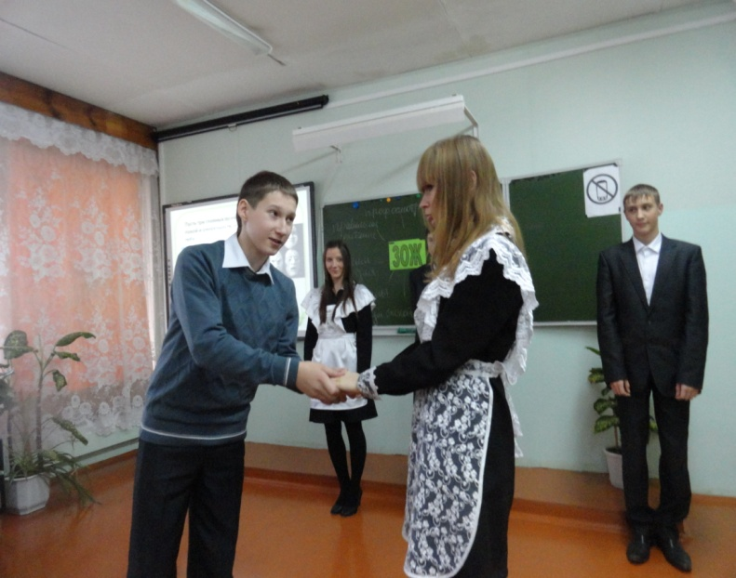
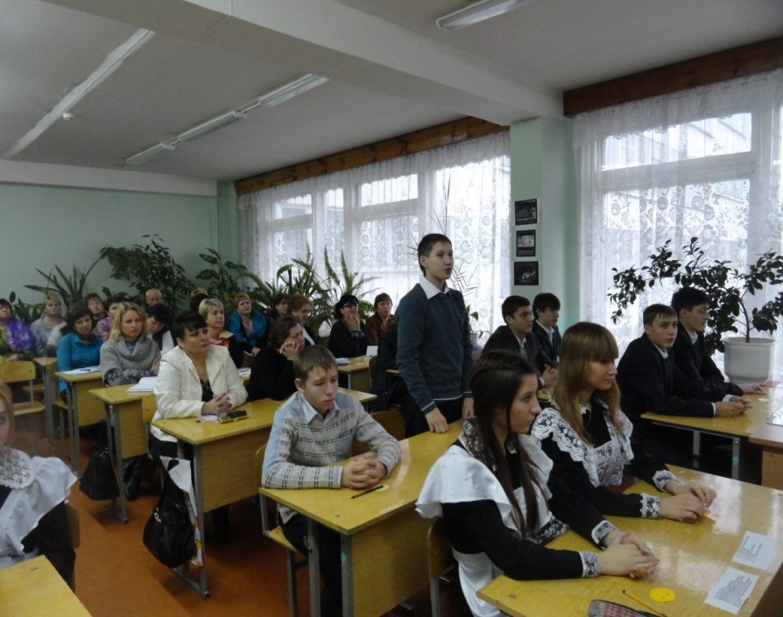
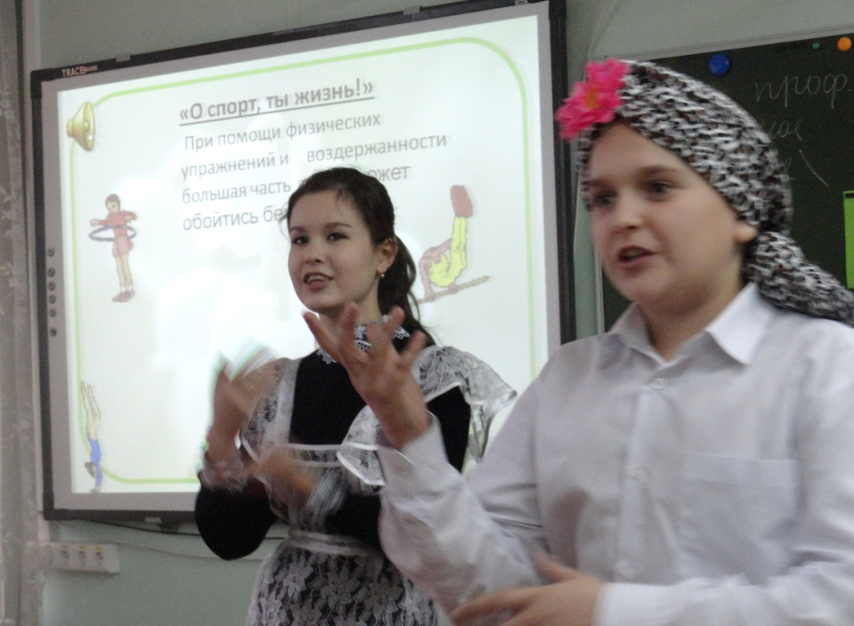
«Молодежь выбирает ЗОЖ»

Slide 11
Конференция «Враги души и тела»

Slide 12
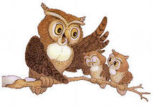
«Масленница»
Спорткомплекс Мордовия

Slide 13
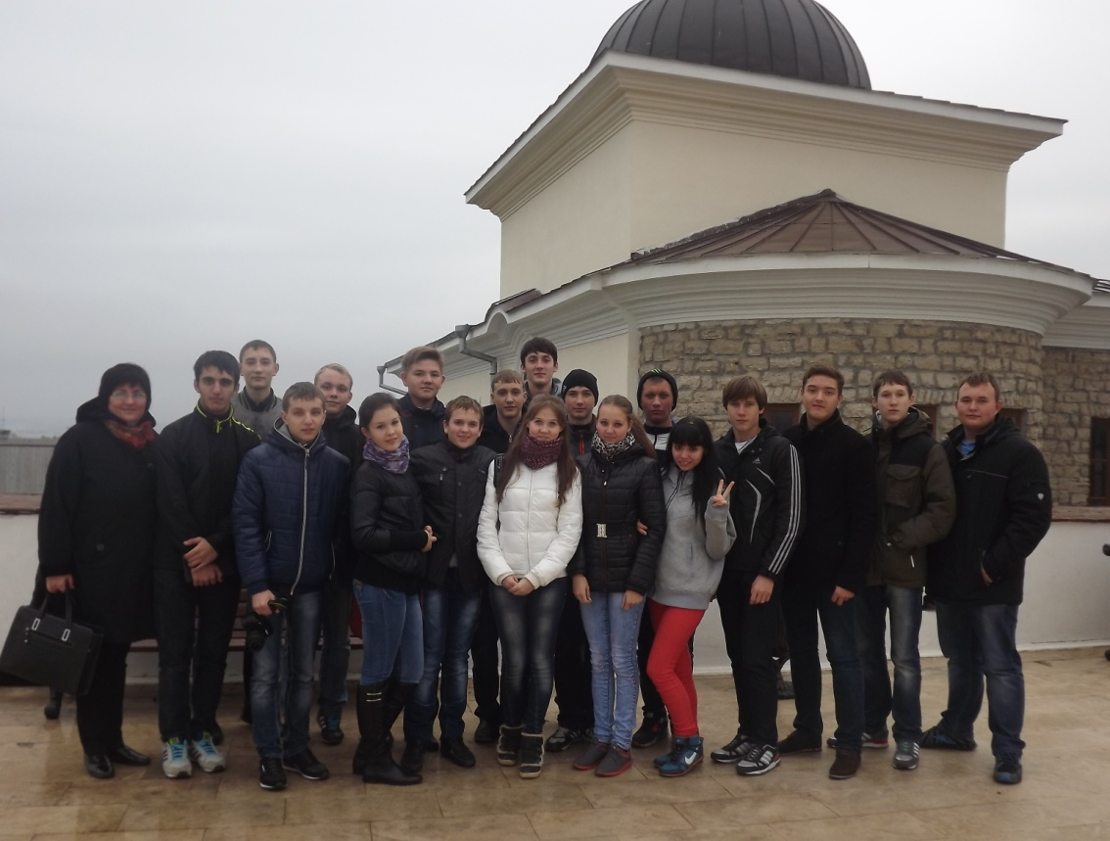
Казань 2013г.

Slide 14
Ожидаемые результаты реализации программы воспитания:
понимание учащимися ценности человеческой жизни
расширение представления детей о семье
как о важнейшем социальном институте,
имеющем высокую личностную и общественную значимость
умение видеть прекрасное в окружающем мире
осознание учащимися роли знаний в жизни человека
уверенность в том, что настоящий гражданин любит и гордится своей Родиной, изучает ее историко-культурное, духовное наследие, верен своему гражданскому долгу, занимает активную позицию в борьбе за сохранение мира на Земле.

Slide 15
сформирован высокий уровень гражданского самосознания и ответственности за судьбу страны;
воспитано чувство гордости за принадлежность к родному городу
и Российской Федерации;
сформированы гражданско-правовые компетентности;
приобретен опыт общественно полезной гражданской деятельности;
имеется потребность в изучении истории края и Отечества;
развита способность к самореализации в пространстве российского государства;
сформирована активная жизненная позиция

Slide 16
«Учатся у тех, кого любят».
Гёте

